Slide 2
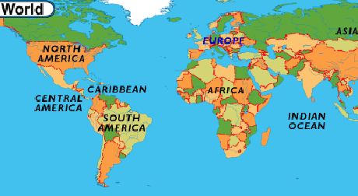

Slide 3
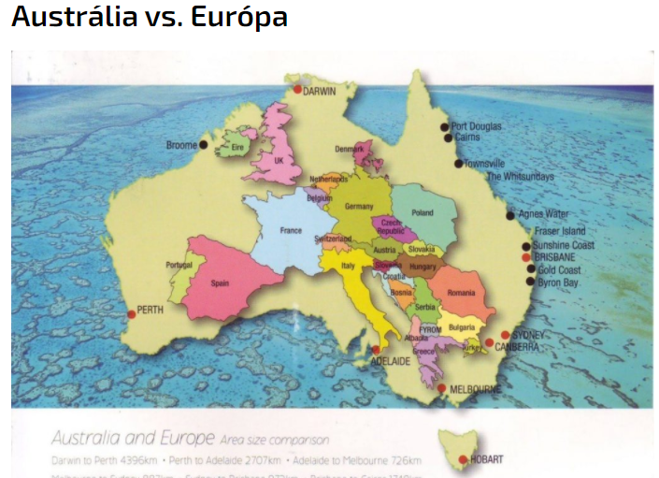

Slide 4
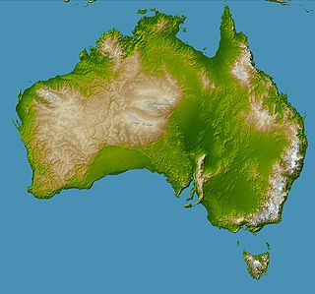
HOSPODÁRSTVO AUSTRÁLIE
https://www.youtube.com/watch?v=YJKtyRa_0Yw

Slide 5
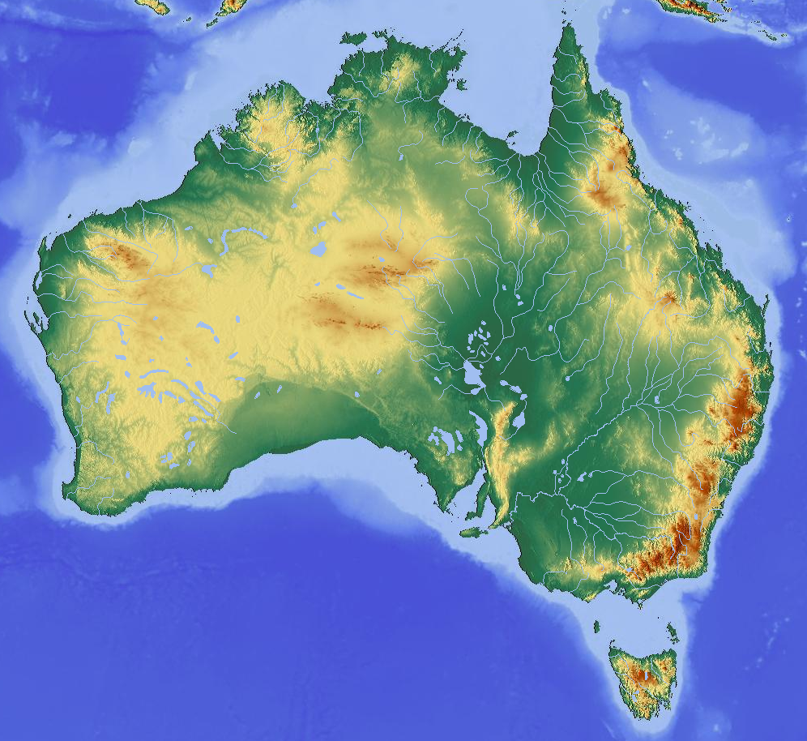
Austrália patrí medzi vyspelé priemyselné
štáty s vysokou životnou úrovňou

Slide 6
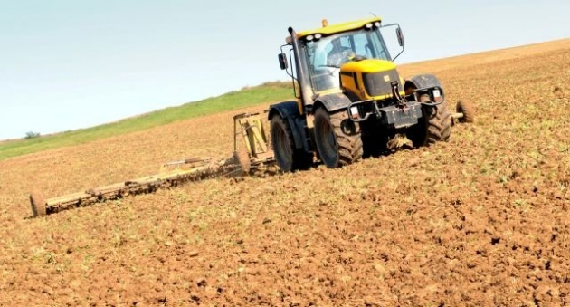
Poľnohospodárstvo
= aj napriek nie veľmi vhodným
podmienkam dokážu vyprodukovať
dostatok poľnohospodárskych produktov

Slide 7
Ako napríklad
CUKROVÁ
TRSTINA
PŠENICA
+ Ďalšie plodiny – bavlník, citrusy, ovocie

Slide 8
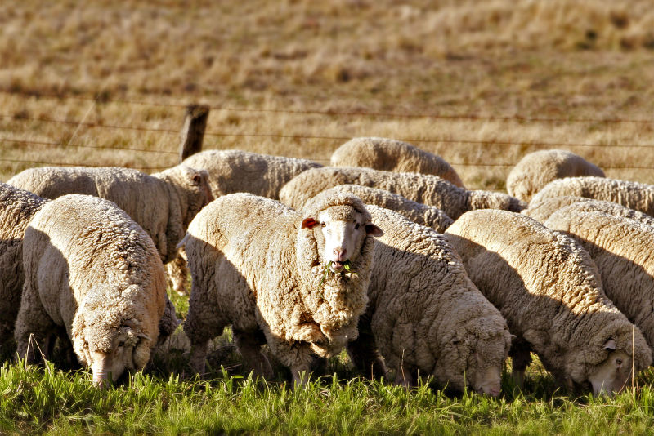
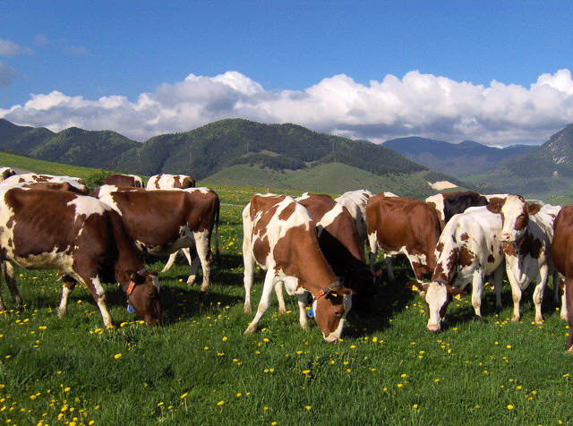
Živočíšna výroba – chovajú najmä
1.OVCE - na vlnu
2.Hovädzí dobytok - na mäso a mlieko

Slide 9
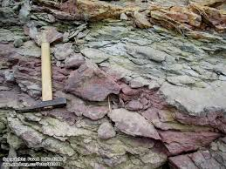
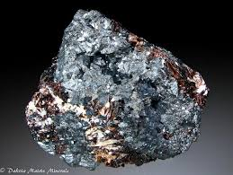
PRIEMYSEL
spracováva nerastné suroviny:
Železná ruda
Mangán

Slide 10
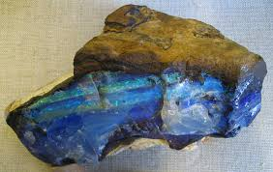
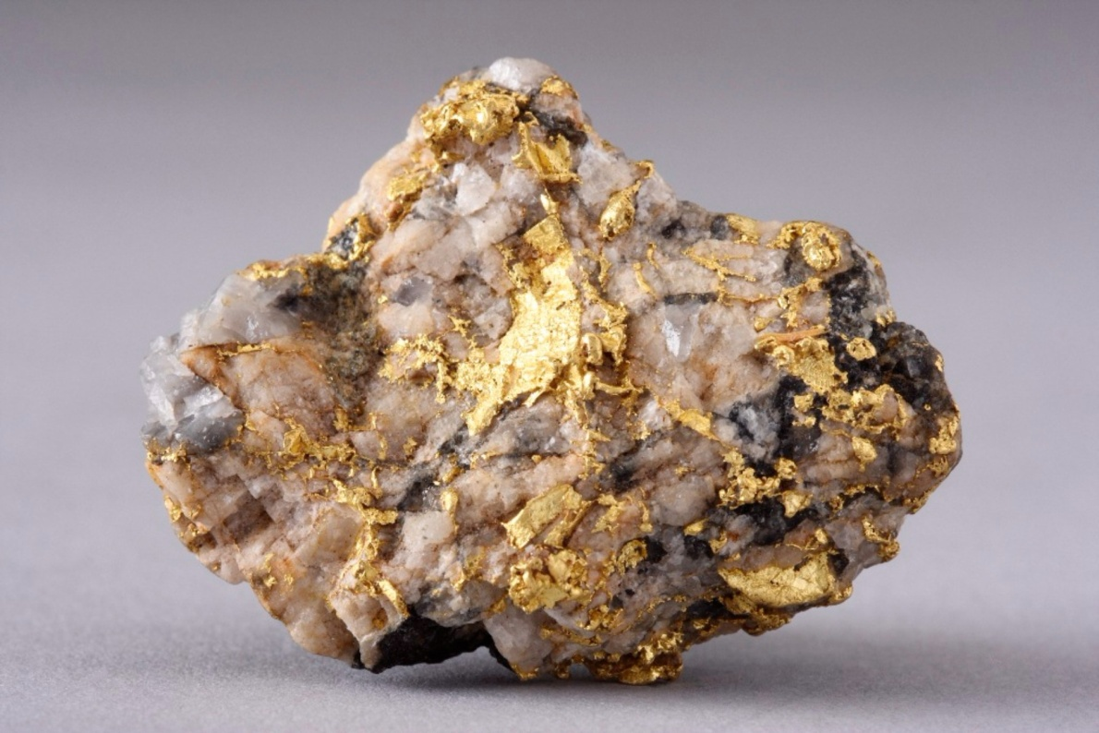
opál
zlato

Slide 11
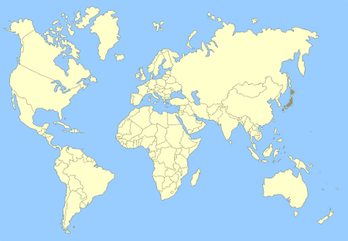
Nerastné suroviny a výrobky vyvážajú do celého sveta, ale najmä do: ???
Japonska

Slide 12

DOPRAVA
= je v Autrálií pomerne dobre rozvinutá
cestná – zabezpečuje osobnú prepravu a prevoz surovín
a výrobkov,
železničná – zabezpečuje prevoz surovín
a výrobkov, najhustejšia je v pobrežných oblastiach,
letecká – dôležitá je najmä vnútrozemská letecká doprava
vzhľadom na mnohé odľahlé austrálske územia,
lodná – zabezpečuje medzinárodnú prepravu, najmä
s Japonskom a štátmi juhovýchodnej Ázie.

Slide 13
Zopakuj si !!!
1.Ktoré druhy dopravy sú rozvinuté v Austrálii? 2. Ktoré poľnohospodárske plodiny sa pestujú v Austrálii? 3. Ktoré úžitkové zvieratá sa chovajú v Austrálii? 4. Ktoré nerastné suroviny sa ťažia v Austrálii? 5. Aká je životná úroveň austrálskeho obyvateľstva? 6. Čo je základom rozvoja hospodárstva v Austrálii?

